Slide 1
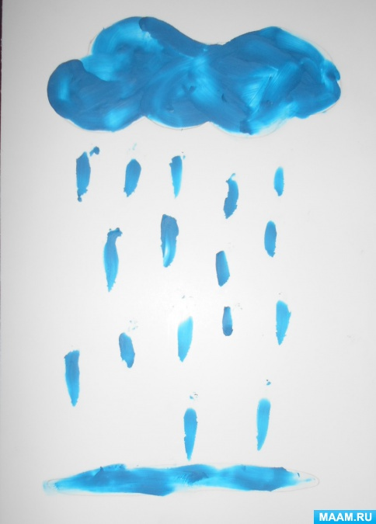
Среда 20 мая "Изобразительная деятельнось"
"Дождик"
Раздаточный материал: посуда с краской, кисточка, альбомный лист с нарисованной тучкой. Перед началом работы с ребёнком можно проговорить стишок:
-Дождик,дождик веселей
-Капай, капай не жалей
-Прысни в поле пуще,
-Травка будет гуще,
-Только нас не замочи,
-Зря в окошко не стучи.
Рассказать что изображено на листочке ,откуда падает дождик, какого цвета тучка?
Показать ребёнку как набрать краску синего цвета на кисть, прикладываем кисть всем ворсом к бумаге, проговаривая " кап,кап, кап"
Цель занятия: вызывать интереса к рисованию; воспитывать аккуратность при работе с кисточкой, краской, развивать творческие способности

